Slide 1
Planificación del entrenamiento y de los hábitos saludables.
IES PAL 1º BACHILLERATO

Slide 2
Planificación deportiva
Aspectos a tener en cuenta:
¿Realmente es necesario planificar?
Objetivo.
Capacidades individuales.
Medios disponibles.
Tiempo disponible.
Métodos de entrenamiento.
Teoría de las ciencias de la AFD.

Slide 3
Condición física saludable.
Resistencia cardiovascular y respiratoria.
Fuerza y resistencia muscular.
Flexibilidad.
Composición corporal.
Hábitos relacionados con la salud.

Slide 4
La adaptación
Capacidad del organismo, de mantener el equilibrio interno (homeostasis) frenta a estimulos exteriores a los que debe acomodarse.
Pueden ser: Frio, calor, cansancio,estrés…
Permitiendo con ello la supervivencia del individuo y la especie.

Slide 5
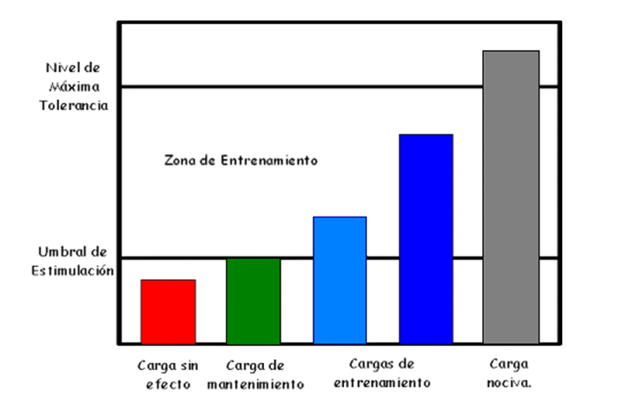
Concepto de umbral
Capacidad del individuo o desarrollada por el entrenamiento que condiciona el tipo de estímulo.

Slide 6
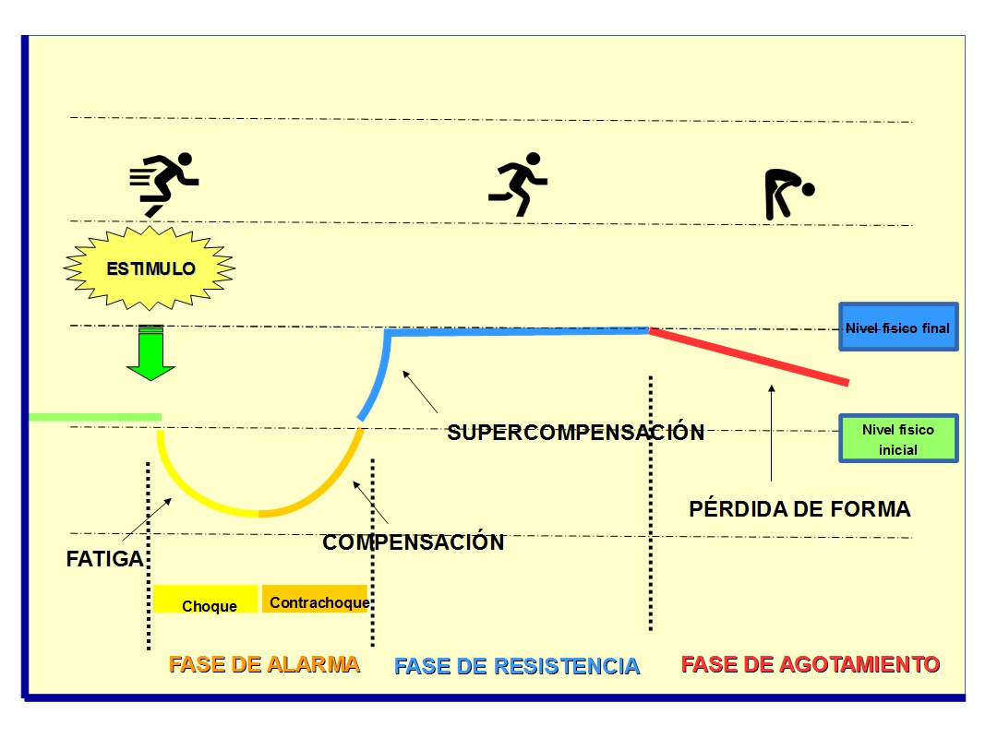
Sindrome general de adapatación
Teoría del estrés (Seyle)

Slide 7
Tipos de Adaptaciones:
AGUDA
CRÓNICA
DESADAPTACIÓN
Consecuencia de un estimulo puntual.
A corto plazo.
Debido a la repetición de estímulos en el tiempo.
A medio-largo plazo.
Debido a la ausencia de estímulos o al mal uso de los mismos.
Procesos reversibles.
Aumento de la temperatura, frecuencia cardiaca, respiratoria, sudoración, distribución del flujo sanguineo...
Aumento del tamaño del corazón, pulmones, fibras musculares, mejora en los procesos metabólicos….
Disminución del tono muscular, aumento de la FC, variaciones de peso, fatiga crónica…
Sobrenetrenamiento.

Slide 8
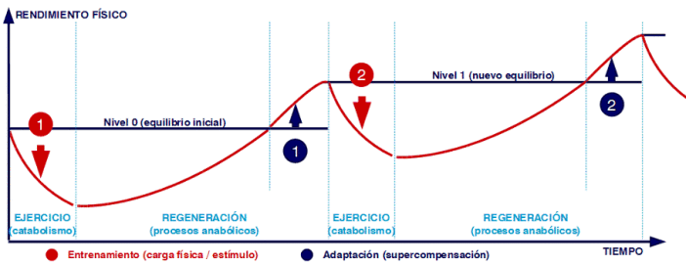
La supercompensación
Aumento de la capacidad funcional respecto al valor anterior.Es necesario el equilibrio entre carga, alimentación y descanso.

Slide 9
Principios del entrenamiento
Individualización.
Especificidad.
Planificación.
Progresión.
Continuidad.
Sobrecarga.
Variedad.
Relación Carga descanso- regeneración.
Reversibilidad.

Slide 10
Componentes del Entrenamiento
Volumen: (km, h, min, kg, repeticiones…)
Intensidad: (% RM, %Fc, RPE…)
Carga: (volumen x intensidad)
Frecuencia: (sesiones por semana, mes…)
Descanso: (entre series, ejercicios, sesiones…)
Series x Repeticiones-Tiempo/ Descanso
(Sentadillas + zancadas: 3x15 (15kg) / 90´´/3´)
(Fartleck: 10´(60%Fcmax) + 3 x (3´(85%) + 2´(65%))+5´(60%)

Slide 11
Componentes de los hábitos saludables:
Enfermedades
Lesiones.
Estrés.
Alimentación.
Composición corporal.
Descanso y sueño.
Estilo de vida.
Hábitos sociales.
Consumo de sustancias.
Salud postural.
Autoconcepto.
Salud emocional.

Slide 12
Vuestro Trabajo de Planificación
Portada.
Indice.
Introducción.
Objetivos.
Test y valoración inicial.
Capacidad física, ejercicios, progresión, sesión.
Cuantificación de las cargas.
Valoración y propuesta de mejora de los hábitos saludables.
Test y valoración final (tercer trimestre).
Conclusiones.
Bibliografia y webs de referencia.

